Slide 1
УПРАВЛЕНИЕ ЛИЧНЫМ БЮДЖЕТОМ

Slide 2
Финансовая грамотность
0000011111000000 0000011100001010101010101010000010101010101011111 00001111001011111000000101010101. 111111111 0000. 00 00 0 0 0 01111110000101010101000000101
Вопросы финансов затрагивают все сферы жизни современного человека, а финансовая грамотность стала необходимым жизненным навыком, как умение читать и писать.
Финансово грамотный человек подсчитывает свои расходы и доходы, ведёт семейный или личный бюджет, не влезает в излишние долги, имеет финансовую «подушку безопасности». Финансовая грамотность дает возможность управлять своим финансовым благополучием, строить долгосрочные планы и добиваться успеха.
Проект «Содействие повышению уровня финансовой грамотности населения и развитию финансового образования в Российской Федерации» реализуется Министерством финансов Российской Федерации совместно с Всемирным банком.
Цель - повышение финансовой грамотности российских граждан, содействие формированию у населения разумного финансового поведения, обоснованных решений, ответственного отношения к личным финансам.

Slide 3
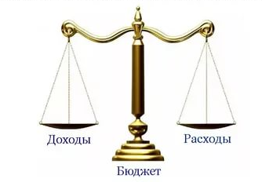
0000011111000000 0000011100001010101010101010000010101010101011111 00001111001011111000000101010101. 111111111 0000. 00 00 0 0 0 01111110000101010101000000101
Управление финансами
Эффективное управление финансами (личными и/или семейными) начинается с понимания самых элементарных принципов семейной экономики, а также с совершения простых действий по контролю над теми деньгами, которые проходят через руки человека каждый день.
Как улучшить качество жизни? Прежде всего, научиться эффективно распоряжаться своими финансами!
Что делать:
Учитывать доходы и расходы
Планировать
Контролировать расходы
Оптимизировать

Slide 4
0000011111000000 0000011100001010101010101010000010101010101011111 00001111001011111000000101010101. 111111111 0000. 00 00 0 0 0 01111110000101010101000000101
Бюджет среднестатистической российской семьи
Согласно докладу Всемирного банка «Паритет покупательной способности и реальные расходы»

Slide 5
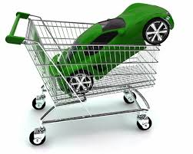
0000011111000000 0000011100001010101010101010000010101010101011111 00001111001011111000000101010101. 111111111 0000. 00 00 0 0 0 01111110000101010101000000101
Устойчивый бюджет
ДОХОДЫ > РАСХОДЫ
ДОСТИЖЕНИЕ ФИНАНСОВЫХ ЦЕЛЕЙ
Образование детей
Покупки
Недвижимость
Пассивный доход

Slide 6
0000011111000000 0000011100001010101010101010000010101010101011111 00001111001011111000000101010101. 111111111 0000. 00 00 0 0 0 01111110000101010101000000101
Шаг 1. Учет расходов и доходов
К сожалению, многие из нас частенько оказываются в положении, когда деньги уже закончились, а до новых поступлений остается еще несколько дней. И тогда приходится одалживать деньги или жестко экономить на всем.
Чтобы избежать такой ситуации, надо правильно спланировать будущие расходы и доходы
Необходимо понять – сколько денег можно будет потратить в следующем месяце
Нужно подсчитать, сколько заработано и потрачено в прошлом месяце
В течение месяца фиксировать все доходы и расходы.

Slide 7
0000011111000000 0000011100001010101010101010000010101010101011111 00001111001011111000000101010101. 111111111 0000. 00 00 0 0 0 01111110000101010101000000101
Способы ведения учета расходов и доходов
Блокнот и ручка
Приложение для телефона
Специальные программы для ведения бюджета
Отчет о расходах и доходах по карте через интернет-банк

Slide 8
0000011111000000 0000011100001010101010101010000010101010101011111 00001111001011111000000101010101. 111111111 0000. 00 00 0 0 0 01111110000101010101000000101
Способы ведения учета расходов и доходов
Способ 1. Блокнот и ручка
Каждый день собирать все чеки, квитанции и прочие документы. Если чека нет — записывать на бумажке.
Периодически данные с чеков и бумажек заносить в программу, электронную или бумажную таблицу (лучше ежедневно).
Чеки стараться не выбрасывать, а складывать в конверт — потом могут возникнуть вопросы или необходимость уточнений.
Запись всех расходов в блокнот

Slide 9
0000011111000000 0000011100001010101010101010000010101010101011111 00001111001011111000000101010101. 111111111 0000. 00 00 0 0 0 01111110000101010101000000101
Способы ведения учета расходов и доходов
Способ 2. Он-лайн программы и приложения
Найдите в Интернете различные готовые решения по учету личных финансов.
Их три основные категории:
Программы для телефонов (смартфонов)
Программы для установки на компьютер
Он-лайн сервисы (сайты) в интернете.
Учет доходов и расходов с помощью программ и приложений

Slide 10
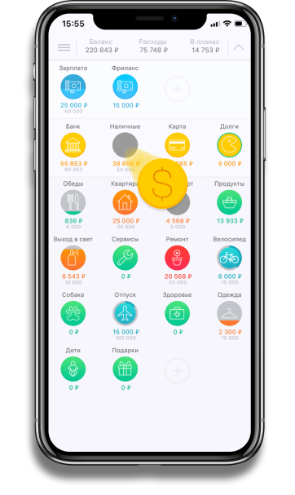
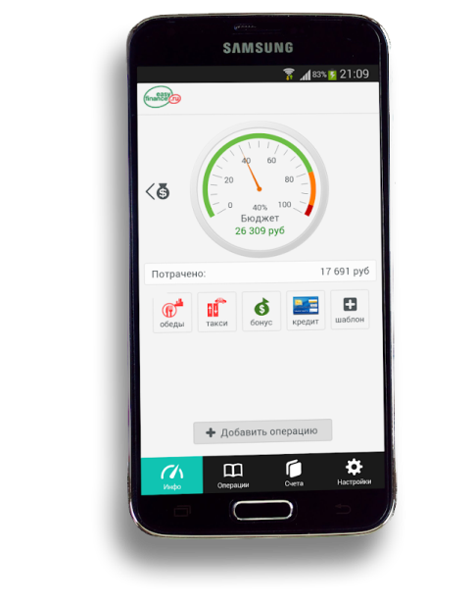
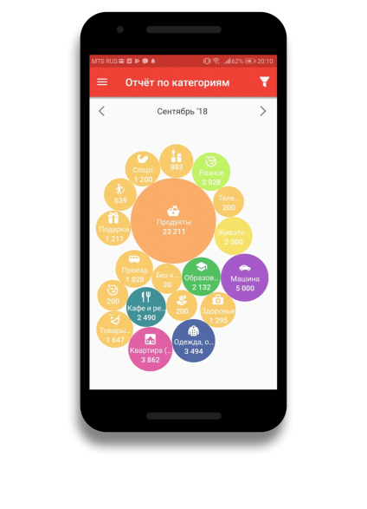
0000011111000000 0000011100001010101010101010000010101010101011111 00001111001011111000000101010101. 111111111 0000. 00 00 0 0 0 01111110000101010101000000101
Способы ведения учета
Easy Finance
Dzen Money
CoinKeeper
Family
1C-Деньги
Домашняя бухгалтерия
Для выбора обратите внимание на:
Простой и удобный интерфейс
Гибкую систему отчетов
Возможность составления бюджета на разные сроки и сравнения плана и факта
Поддержку разных валют
Учет инвестиций и расчет доходности
Наличие кредитного калькулятора

Slide 11
0000011111000000 0000011100001010101010101010000010101010101011111 00001111001011111000000101010101. 111111111 0000. 00 00 0 0 0 01111110000101010101000000101
Возможности программ для учета
Защита паролем
Ведение бюджета одновременно несколькими людьми
Фотография чеков и распознавание расходов
Распознавание операций из мобильного банка, СМС от банка
Планирование расходов
«Автоматический бюджет» рассчитывает основные статьи расходов за месяц
Наглядные диаграммы категорий расходов
Возможность ставить и копить на цели
Планирование крупных покупок и напоминания о них
Список покупок можно составлять прямо в приложении
Возможность устанавливать лимиты на расходы
Интеграция с электронными системами кошельков

Slide 12
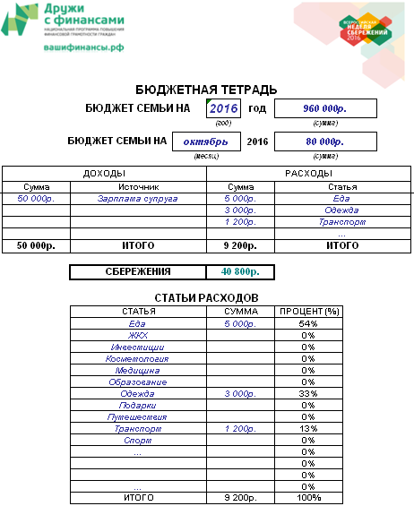
0000011111000000 0000011100001010101010101010000010101010101011111 00001111001011111000000101010101. 111111111 0000. 00 00 0 0 0 01111110000101010101000000101
Способы ведения учета
Способ 3. Программа Excel и ее аналоги
Один из самых удобных способов ведения учета и бюджета.
Близкие аналоги: OpenOffice Calc, Corel Quattro Pro и др.
На основе такого рода программ можно самостоятельно создать удобную именно для вас систему
Придется потратить время на изучение выбранной программы и разработку системы таблиц.
Бюджетная тетрадь.
Ведение бюджета в excel

Slide 13
0000011111000000 0000011100001010101010101010000010101010101011111 00001111001011111000000101010101. 111111111 0000. 00 00 0 0 0 01111110000101010101000000101
Шаг 2. Планирование
В течение своей жизни Вы заработаете целое состояние!
Лет до окончания работы | Среднемесячный доход
 | 50 000 | 80 000 | 140 000
10 | 6 000 000 | 9 600 000 | 16 800 000
15 | 9 000 000 | 14 400 000 | 25 200 000
20 | 12 000 000 | 19 200 000 | 33 600 000
25 | 15 000 000 | 24 000 000 | 42 000 000
30 | 18 000 000 | 28 800 000 | 50 400 000
35 | 21 000 000 | 33 600 000 | 58 800 000

Slide 14
0000011111000000 0000011100001010101010101010000010101010101011111 00001111001011111000000101010101. 111111111 0000. 00 00 0 0 0 01111110000101010101000000101
Зачем?
Оценить варианты решения финансовой проблемы.
Например, приобретение автомобиля стоимостью 500 000 рублей при наличии 200 000 рублей, ставка по кредиту 16%, срок кредита / накоплений - 2 года *
Варианты | Условия
 | Сумма процентов за пользование кредитом | Сумма страховки, р. | Срок достижения цели | Ежемесячный платеж (ориентировочно)
1. Взять кредит на всю стоимость автомобиля | ок. 87 000 | 14 000 | Сразу | 24 000 р.
2. Использовать накопления и недостающую сумму взять в кредит | ок. 53 000 | 14 000 | Сразу | 15 000
3. Накопить и купить машину не в кредит | 0 | 0 (по желанию) | 2 года | 12 500
* В расчете не учитывается инфляция и возможный доход от депозита на время накопления суммы для покупки автомобиля

Slide 15
0000011111000000 0000011100001010101010101010000010101010101011111 00001111001011111000000101010101. 111111111 0000. 00 00 0 0 0 01111110000101010101000000101
Личный финансовый план
ЛФП - это ваша личная финансовая стратегия, индивидуальный план движения к вашим личным финансовым целям.
Как составить ЛФП:
Определить свои финансовые цели
Посчитать их будущую стоимость
Найти подходящий темп движения к целям
Спланируйте свой бюджет: на год, а потом ближайший месяц и неделю – это поможет определить границы дозволенного для бюджета
ЛФП – план / факт

Slide 16
0000011111000000 0000011100001010101010101010000010101010101011111 00001111001011111000000101010101. 111111111 0000. 00 00 0 0 0 01111110000101010101000000101
Шаг 3. Контроль
Данные о доходах и расходах и финансовый план – основа для принятия взвешенных решений.
Их можно разделить на:
Спонтанные
Осознанные
Научитесь обращать внимание и распознавать два вида влияния:
Приемы, которые заставляют человека купить больше товаров или услуг
Реклама финансовых продуктов, которая может привести к дополнительным расходам при кредитовании или потерям при инвестициях

Slide 17
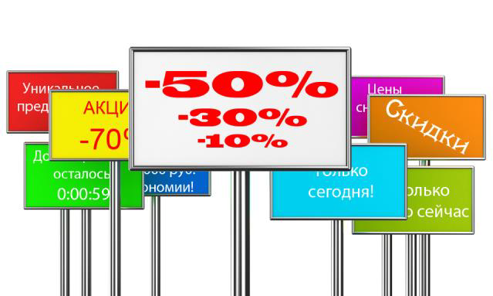
0000011111000000 0000011100001010101010101010000010101010101011111 00001111001011111000000101010101. 111111111 0000. 00 00 0 0 0 01111110000101010101000000101
Влияние рекламы
Скидки, распродажи, ликвидации и «зачеркнутые цены» часто «помогают» купить больше, чем реально запланировано. В рекламе - недорогие товары для привлечения в магазин, но наценка на другие может быть выше.
Клубные и скидочные карты, чтобы клиенты совершали покупки чаще, чем планировали
«Подарочные сертификаты»: выбирая какие- либо товары или услуги на полученный от родных, друзей или коллег сертификат, легко вдобавок взять что- то еще сверх суммы сертификата
Менеджеры по продажам (или интернет-магазин) рекомендуют приобрести более дорогой товар, предлагают сопутствующие товары, аксессуары

Slide 18
0000011111000000 0000011100001010101010101010000010101010101011111 00001111001011111000000101010101. 111111111 0000. 00 00 0 0 0 01111110000101010101000000101
Влияние рекламы
Использование финансовых услуг
Занижение реальной ставки по кредитам, сокрытие дополнительных расходов в виде страхования заемщика и/или различных комиссий.
Чересчур привлекательные условия по вложениям средств, не всегда отражающие реальную доходность при инвестициях
«Перед Новым годом всей семьей поехали в магазин за подарками. Набрали много, денег не хватило, решили взять кредит. При разговоре с представителями банка оговорили сумму (54 000 руб.) и процент (40%). Заполнили анкету. Ждать одобрение пришлось минут 20–30, за это время ребенок устал ходить по магазину. Кредит одобрили, девушка предоставила мне на подпись документы с фразой, что кредит оформлен и сумма выплат будет составлять около 6 000 руб. Я рассчитывал, что сумма будет меньше, но, решил, что просчитался, подписал договор, и поехали домой. Дома, внимательно прочитав договор, выяснил, что, во-первых, меня застраховали на сумму 8000 руб., не сообщив мне об этом, и, во-вторых, процент составил не 40%, а 55%. Решил погасить досрочно – через неделю после взятия кредита. Звоню по указанному номеру, и мне девушка отвечает, что досрочно кредит я могу погасить только через 3 месяца.»

Slide 19
0000011111000000 0000011100001010101010101010000010101010101011111 00001111001011111000000101010101. 111111111 0000. 00 00 0 0 0 01111110000101010101000000101
Как защититься?
Всегда проводите предварительный анализ цен перед совершением крупных покупок
Посещайте магазины сытым и со списком покупок
Сомневаетесь в необходимости крупной импульсивной покупки – отложите приобретение на 1-2 дня
Берите с собой ровно столько денег, сколько планируете потратить
Помните – деньги с банковской карты тратятся легче, чем наличные деньги
Держите эмоциональную дистанцию с продавцом, не дайте «заболтать» себя, учитесь отказывать.
Таким образом, учет своих доходов и расходов, планирование бюджета и тренировка навыка принятия осознанных финансовых решений - первые шаги на пути увеличения вашего благосостояния.

Slide 20
0000011111000000 0000011100001010101010101010000010101010101011111 00001111001011111000000101010101. 111111111 0000. 00 00 0 0 0 01111110000101010101000000101
Шаг 4. Оптимизация
Всегда есть возможность улучшить личное финансовое положение за счет оптимизации текущего состояния.
Это можно сделать двумя способами:
Увеличить доходы
Уменьшить расходы

Slide 21
0000011111000000 0000011100001010101010101010000010101010101011111 00001111001011111000000101010101. 111111111 0000. 00 00 0 0 0 01111110000101010101000000101
Сокращение расходов
НАИБОЛЕЕ РАСПРОСТРАНЕННЫЕ
Транспорт. Покупка проездных. Оптимизация маршрутов. Получение скидок на бензин. Оплата транспортных расходов работодателем. Поиск альтернативных видов транспорта: велосипед или мопед вместо автомобиля, комбинирование автомобиля и общественного транспорта, совместное использование автомобиля с друзьями/соседями (хотя бы в случаях дальних поездок)
Интернет, мобильная связь: поиск оптимальных тарифов, бесплатные приложения для общения
Квартплата - получение субсидий, налоги – получение льгот

Slide 22
0000011111000000 0000011100001010101010101010000010101010101011111 00001111001011111000000101010101. 111111111 0000. 00 00 0 0 0 01111110000101010101000000101
Сокращение расходов
Питание: замещение дорогих продуктов сходными по качеству, но без переплаты за известность производителя. Отказ от полуфабрикатов в пользу домашней еды. Покупки по списку, на мелкооптовых базах на неделю-две
Одежда, обувь: покупка в конце сезона со скидками, использование сайтов совместных покупок
Отдых, развлечения: поездки в «не сезон», бесплатные программы развлечений
Книги, журналы: использование библиотек и Интернета
Пример «Чашечка кофе»
Средняя стоимость чашки кофе 150 руб.
При покупке чашки кофе каждый день расход:
- за неделю - 1050 руб.
- за месяц - 4500 руб.

Slide 23
0000011111000000 0000011100001010101010101010000010101010101011111 00001111001011111000000101010101. 111111111 0000. 00 00 0 0 0 01111110000101010101000000101
Управление кредитной нагрузкой
Кредит - статья расходов, которая может стать тяжким бременем. Прежде чем его брать, задумайтесь: действительно он нужен, или проще накопить Будьте уверены, что сможете его погасить:
Ежемесячная выплата не должна превышать 30%! от общих ежемесячных расходов семьи.
Оцените условия: кредиты в магазинах, как правило, дороже, чем в банках, а валюта кредита должна совпадать с валютой дохода. Помните: не берите новый кредит, чтобы погасить старый, лучше попробуйте договориться с банком о реструктуризации долга.

Slide 24
0000011111000000 0000011100001010101010101010000010101010101011111 00001111001011111000000101010101. 111111111 0000. 00 00 0 0 0 01111110000101010101000000101
Повышение доходов
Управлять бюджетом и ускорять накопления, приближая достижение целей, можно не только сократив расходы, но и увеличив доходы.
За счет чего увеличить доходы:
Получение прибавки к зарплате, повышение квалификации и переход на более высокооплачиваемую работу. Можно стать более эффективным сотрудником, заниматься самообучением, проявлять инициативу – и это отразится на величине доходов.
Дополнительная работа, подработка. Можно использовать свои увлечения, чтобы создать новый источник дохода, а возможно, дополнительный заработок будет связан со специальностью, которая приносит основной доход.
Реализация ненужных материальных ресурсов. Одежда, мебель, электронная техника, детские вещи – все это можно продать и использовать полученные деньги для формирования сбережений.
Открытие собственного малого предприятия с использованием государственной поддержки на развитие бизнеса.
Так же постарайтесь организовать свою жизнь так, чтобы денежные средства равномерно поступали вам из нескольких независимых источников дохода.
Это позволит спокойно пережить исчезновение одного из источников и придаст вам чувство безопасности и комфорта.

Slide 25
0000011111000000 0000011100001010101010101010000010101010101011111 00001111001011111000000101010101. 111111111 0000. 00 00 0 0 0 01111110000101010101000000101
Как заработать на повседневных расходах?
Карты с начислением процента на остаток. + 2-7% НА ОСТАТОК ДЕНЕГ НА СЧЕТЕ
Карты с начислением миль авиакомпаний или компенсацией перелетов, бронирования отелей и т.д.
+ 3-11% ОТ СУММ ПОКУПОК
Карты с частичным возвратом денег за покупки тех или иных услуг.
+ 1- 5% ОТ СУММЫ ПОКУПКИ

Slide 26
0000011111000000 0000011100001010101010101010000010101010101011111 00001111001011111000000101010101. 111111111 0000. 00 00 0 0 0 01111110000101010101000000101
Налоговые вычеты – cash back от государства?
Виды налоговых вычетов
Стандартные налоговые вычеты
Социальные налоговые вычеты
Инвестиционные налоговые вычеты
Имущественные налоговые вычеты
15 600 р.
Способы подачи декларации 3-НДФЛ:
Лично налогоплательщиком в налоговой инспекции по месту регистрации
Законным представителем в ИФНС на основании доверенности
Через "Портал госуслуг" в электронном виде
Через "Личный кабинет налогоплательщика" (онлайн заполнение)
Посредством почтовой отправки ценного письма
260 000-390 000 р.
52 000 р.

Slide 27
0000011111000000 0000011100001010101010101010000010101010101011111 00001111001011111000000101010101. 111111111 0000. 00 00 0 0 0 01111110000101010101000000101
Банк в кармане
Контроль средств 24/7
Платежи по кредитам
Открытие и пополнение вкладов
Настройка автоплатежей
Перевод с карты на карту,
со счета на счет
Дистанционная связь с сотрудником банка
Обмен валюты
Удаленное оформление кредита, страховки
Снятие и внесение наличных
Безопасность проведения банковских операций
Оплата без комиссии налогов и штрафов,
сотовой связи и интернета, услуг ЖКХ

Slide 28
0000011111000000 0000011100001010101010101010000010101010101011111 00001111001011111000000101010101. 111111111 0000. 00 00 0 0 0 01111110000101010101000000101
Система быстрых платежей
Теперь переводы друзьям и близким стали ещё удобнее!
Нужен только смартфон и система быстрых платежей — удобный, надежный и простой онлайн-инструмент для перевода денег получателям в другие банки по номеру телефона.
Перевод по номеру мобильного телефона получателя
Мгновенное зачисление средств
Переводы без комиссии
СБП доступна 365 дней в году в режиме 24/7

Slide 29
0000011111000000 0000011100001010101010101010000010101010101011111 00001111001011111000000101010101. 111111111 0000. 00 00 0 0 0 01111110000101010101000000101
Основы устойчивости бюджета
Дополнительные факторы, которые могут обеспечить Вам стабильное финансовое положение:
«Подушка финансовой безопасности»
Защита от рисков
«Подушка финансовой безопасности»
Защита от рисков

Slide 30
0000011111000000 0000011100001010101010101010000010101010101011111 00001111001011111000000101010101. 111111111 0000. 00 00 0 0 0 01111110000101010101000000101
Подушка безопасности
Важный шаг для обеспечения стабильности бюджета - формирование «подушки финансовой безопасности». Минимальный ее размер составляет не меньше трехмесячной нормы ваших расходов, но вы можете, исходя из ваших жизненных условий, увеличить его до 6 или даже до 12-месячной суммы расходов вашей семьи.
Где хранить
Храните ее на депозите и при открытии вклада помните: банк должен быть участником системы страхования вкладов АСВ. Тогда, в случае проблем, по застрахованному вкладу вы сможете вернуть до 1 400 000 рублей.
Если нужно накопить средства, то выбирайте депозит с возможностью пополнения, а частичное снятие без потери процентов позволит изъять деньги в случае форс-мажора.
Пример:
«Расходы семьи составляют 30.000 рублей в месяц. Таком образом, минимальный запас средств равен:
3*30.000 =90.000 руб.

Slide 31
0000011111000000 0000011100001010101010101010000010101010101011111 00001111001011111000000101010101. 111111111 0000. 00 00 0 0 0 01111110000101010101000000101
Покрытие рисков
Для дополнительной защиты вашего финансового положения, подумайте о том, как на вашу жизнь повлияют потенциальные негативные события, такие как потеря работы или трудоспособности, болезнь, потеря или порча дорогостоящего имущества, принадлежащего вам (например, автомобиль). Если вам кажется, что вероятность возникновения одной или нескольких ситуаций велика, то подумайте о приобретении страховой защиты, которая может защитить от подобных рисков.
Категории рисков:
Связанные с жизнью и здоровьем человека. Если основной источник дохода семьи - заработная плата, то уход из жизни или потеря трудоспособности основного кормильца может привести к финансовой катастрофе, поэтому защитите тех, кто приносит основной вклад в бюджет семьи.
Связанные с имуществом и активами. Имущество для нас является залогом уверенности в завтрашнем дне, а также часто и источником дохода (рентная недвижимость, автомобиль), поэтому так важны гарантии его сохранности.
Связанные с действиями, которые могут причинить ущерб другим людям или имуществу (например, затопление, пожара).

Slide 32
ОЦЕНКА ПОЛЕЗНОСТИ

Slide 33
0000011111000000 0000011100001010101010101010000010101010101011111 00001111001011111000000101010101. 111111111 0000. 00 00 0 0 0 01111110000101010101000000101
Тест
Основное правило основное правило устойчивого семейного бюджета и финансовой стабильности:
Мои доходы должны быть больше расходов
Мои доходы должны быть равны расходам
Мои расходы должны быть больше доходов
2. Необходимо ли регулярно фиксировать свои доходы и расходы, ведя учет семейного бюджета?
Это необходимо
Это необходимо, но при наступлении определенных обстоятельств (например, если у человека или семьи нерегулярные доходы, нефиксированный размер заработной платы, доход, зависящий от выполнения какой-то работы), в остальных случаях это бессмысленно
Это пустая трата времени, это бессмысленно

Slide 34
0000011111000000 0000011100001010101010101010000010101010101011111 00001111001011111000000101010101. 111111111 0000. 00 00 0 0 0 01111110000101010101000000101
Тест
3. Ценник в магазине на товаре с зачеркнутой старой ценой и написанной новой означает, что:
Продавцы ошиблись в написании цены, а затем исправили ошибку
Этот товар нужно срочно приобрести, поскольку цена на него максимально выгодно
Руководство магазина стремится к тому, чтобы покупатель потратил меньше денег
Магазин стремится привлечь внимание к этому товару и мотивировать вас к покупке, что зачастую является маркетинговой уловкой
4. Укажите эффективные способы учета доходов и расходов, ведения семейного бюджета (возможно несколько вариантов)
Завести специальную тетрадь
Держать все цифры в голове
Использовать программу электронных таблиц (например, Excel)
Установить приложение на смартфоне
Записывать на листочки

Slide 35
0000011111000000 0000011100001010101010101010000010101010101011111 00001111001011111000000101010101. 111111111 0000. 00 00 0 0 0 01111110000101010101000000101
Тест
5. Что относится к обязательным расходам домохозяйства? (возможно несколько вариантов)
Коммунальные платежи
Продукты
Подарки
Имиджевые покупки
Налоги
Ужин в кафе
6. Что является регулярным источником дохода?
Кредиты
Доходы по основному месту работы
Доходы по банковским вкладам
Премия

Slide 36
0000011111000000 0000011100001010101010101010000010101010101011111 00001111001011111000000101010101. 111111111 0000. 00 00 0 0 0 01111110000101010101000000101
Тест
7. Какие статьи расходов можно минимизировать? (возможно несколько вариантов)
Желательные (не обязательные расходы)
Обязательные расходы
Обучение
Развлечение и досуг
Питание
8. Каким должен быть минимальный размер «подушки безопасности»?
Кредит Равным заработной плате за 1 месяц
Равным сумме необязательных расходов за 3 месяца
Равным обязательным и необязательным расходам за 1 месяц.
Равным сумме обязательных расходов за 3 месяца

Slide 37
0000011111000000 0000011100001010101010101010000010101010101011111 00001111001011111000000101010101. 111111111 0000. 00 00 0 0 0 01111110000101010101000000101
Тест
9. Какие существуют подходы к оптимизации расходов семейного бюджета? (возможно несколько вариантов)
Брать кредиты на все желаемые покупки
Ежедневная разумная экономия
Использование налоговых вычетов
Экономия на образовательных услугах
Рефинансирование действующих кредитов
10. В каких случаях вы считаете необходимым делать наличные сбережения?
Личные сбережения делать не обязательно
Если у сбережений есть конкретная цель – накопить на дорогостоящую покупку, отпуск и т. п.
Необходимо во всех случаях
Если заработок непостоянный
Если доходы превышают расходы
В случае благоприятной экономической ситуации

Slide 38
Хотите научится принимать грамотные финансовые решения?
0000011111000000 0000011100001010101010101010000010101010101011111 00001111001011111000000101010101. 111111111 0000. 00 00 0 0 0 01111110000101010101000000101
Регистрируйте на бесплатный онлайн курс по ссылке: www. course.ncfg.ru
Получайте надежную и комплексную информацию по финансовой грамотности, не выходя из дома. Программа разработана в рамках проведения Всероссийской недели сбережений.
По результатам прохождения программы онлайн курса –распечатайте именной сертификат!

Slide 39
СПАСИБО ЗА ВНИМАНИЕ

